Slide 1

Leren reanimeren
Deel 3
Hoe bereik je het beste resultaat met reanimatie onderwijs

Slide 2
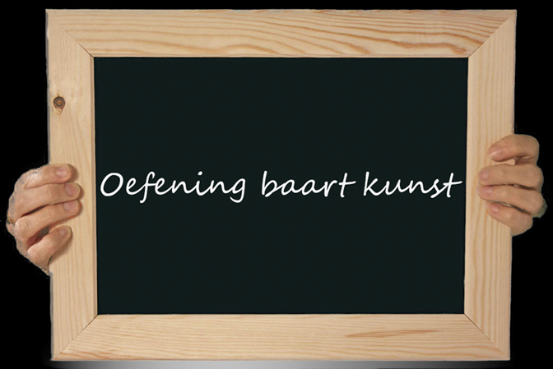
Notes:
Oefening, afgewisseld met feedback baart kunst. Veel (gericht) oefenen, niet te veel praten maar doen.

Slide 3
Doel
Aan het eind van deze cursus kan je:
Scenario onderwijs geven conform het lesprogramma en scenarioboek van de NRR.
Feedback geven volgens Learning Conversation
Notes:
Cursist kan benoemen welke voorwaarden nodig zijn om succesvol les te geven aan volwassenen.

Slide 4
Opfriscursussen
Doen
Laten zien
Weten
Weten hoe (toepassen)
Complexiteit
Context
Samenwerking, leiderschap

Slide 5
Aandachtspunten scenario-training
Complexiteit
  Pas complexiteit aan op de beginsituatie
  Bouw op, keep it simple
  Niet te veel in één scenario (wat wil je bereiken?)
Context
  Pas context aan doelgroep
  Geen gespeelde rollen
  Zijn er alternatieven
Niet-technische vaardigheden
  Samenwerking
  Leiderschap
  Communicatie

Slide 6
Scenario-training
Voorbereiding (door instructeur)
  Informatie over doelgroep verzamelen
  Realistisch doel formuleren (keep it simple)
  Scenariokeuze, complexiteit afgestemd op doelgroep/doel
  Opstelling maken
  Controleren van de te gebruiken materialen
  Zorgen voor comfort in de lesomgeving
Introductie
  Benoem: Doelen, relevantie, inhoud, motivatie, realistische rolverdeling (geen toneelspel)
  Heb geen geheimen
  Bespreek veiligheid (leerklimaat, uitvoering en noplay)
  Geef relevante informatie over het scenario (context)
  Laat cursist het scenario kort herhalen
Notes:
Vertel criteria wanneer wel te onderbreken.
Afsluiting: Learning conversation, hierin worden verbeterpunten en de strategie besproken.
Als mensen het niet meer weten, niet als instructeur proberen niet meer op het pad te houden
Waarom toetsen vrij zinloos, want mastery learning
Bij verloop: niet onderbreken tenzij: cursist vastloopt, veiligheid in het geding is
Bij introductie: informeer decursistoverzijn rol en de setting

Slide 7
Scenario-training
Uitvoering
  Geef start en einde scenario duidelijk aan
  Draaien van het scenario gericht op het doel
  Geef alleen informatie die relevant is voor de voortgang
  Evaluatie van de leerervaring middels de Learning Conversation of Pendleton
  Optioneel herhaling van hetzelfde scenario
Afronding
  Vragen, algemene samenvatting, verbinding naar volgende lesonderdeel
Notes:
Vertel criteria wanneer wel te onderbreken.
Afsluiting: Learning conversation, hierin worden verbeterpunten en de strategie besproken.
Als mensen het niet meer weten, niet als instructeur proberen niet meer op het pad te houden
Waarom toetsen vrij zinloos, want mastery learning
Bij verloop: niet onderbreken tenzij: cursist vastloopt, veiligheid in het geding is
Bij introductie: informeer decursistoverzijn rol en de setting

Slide 8
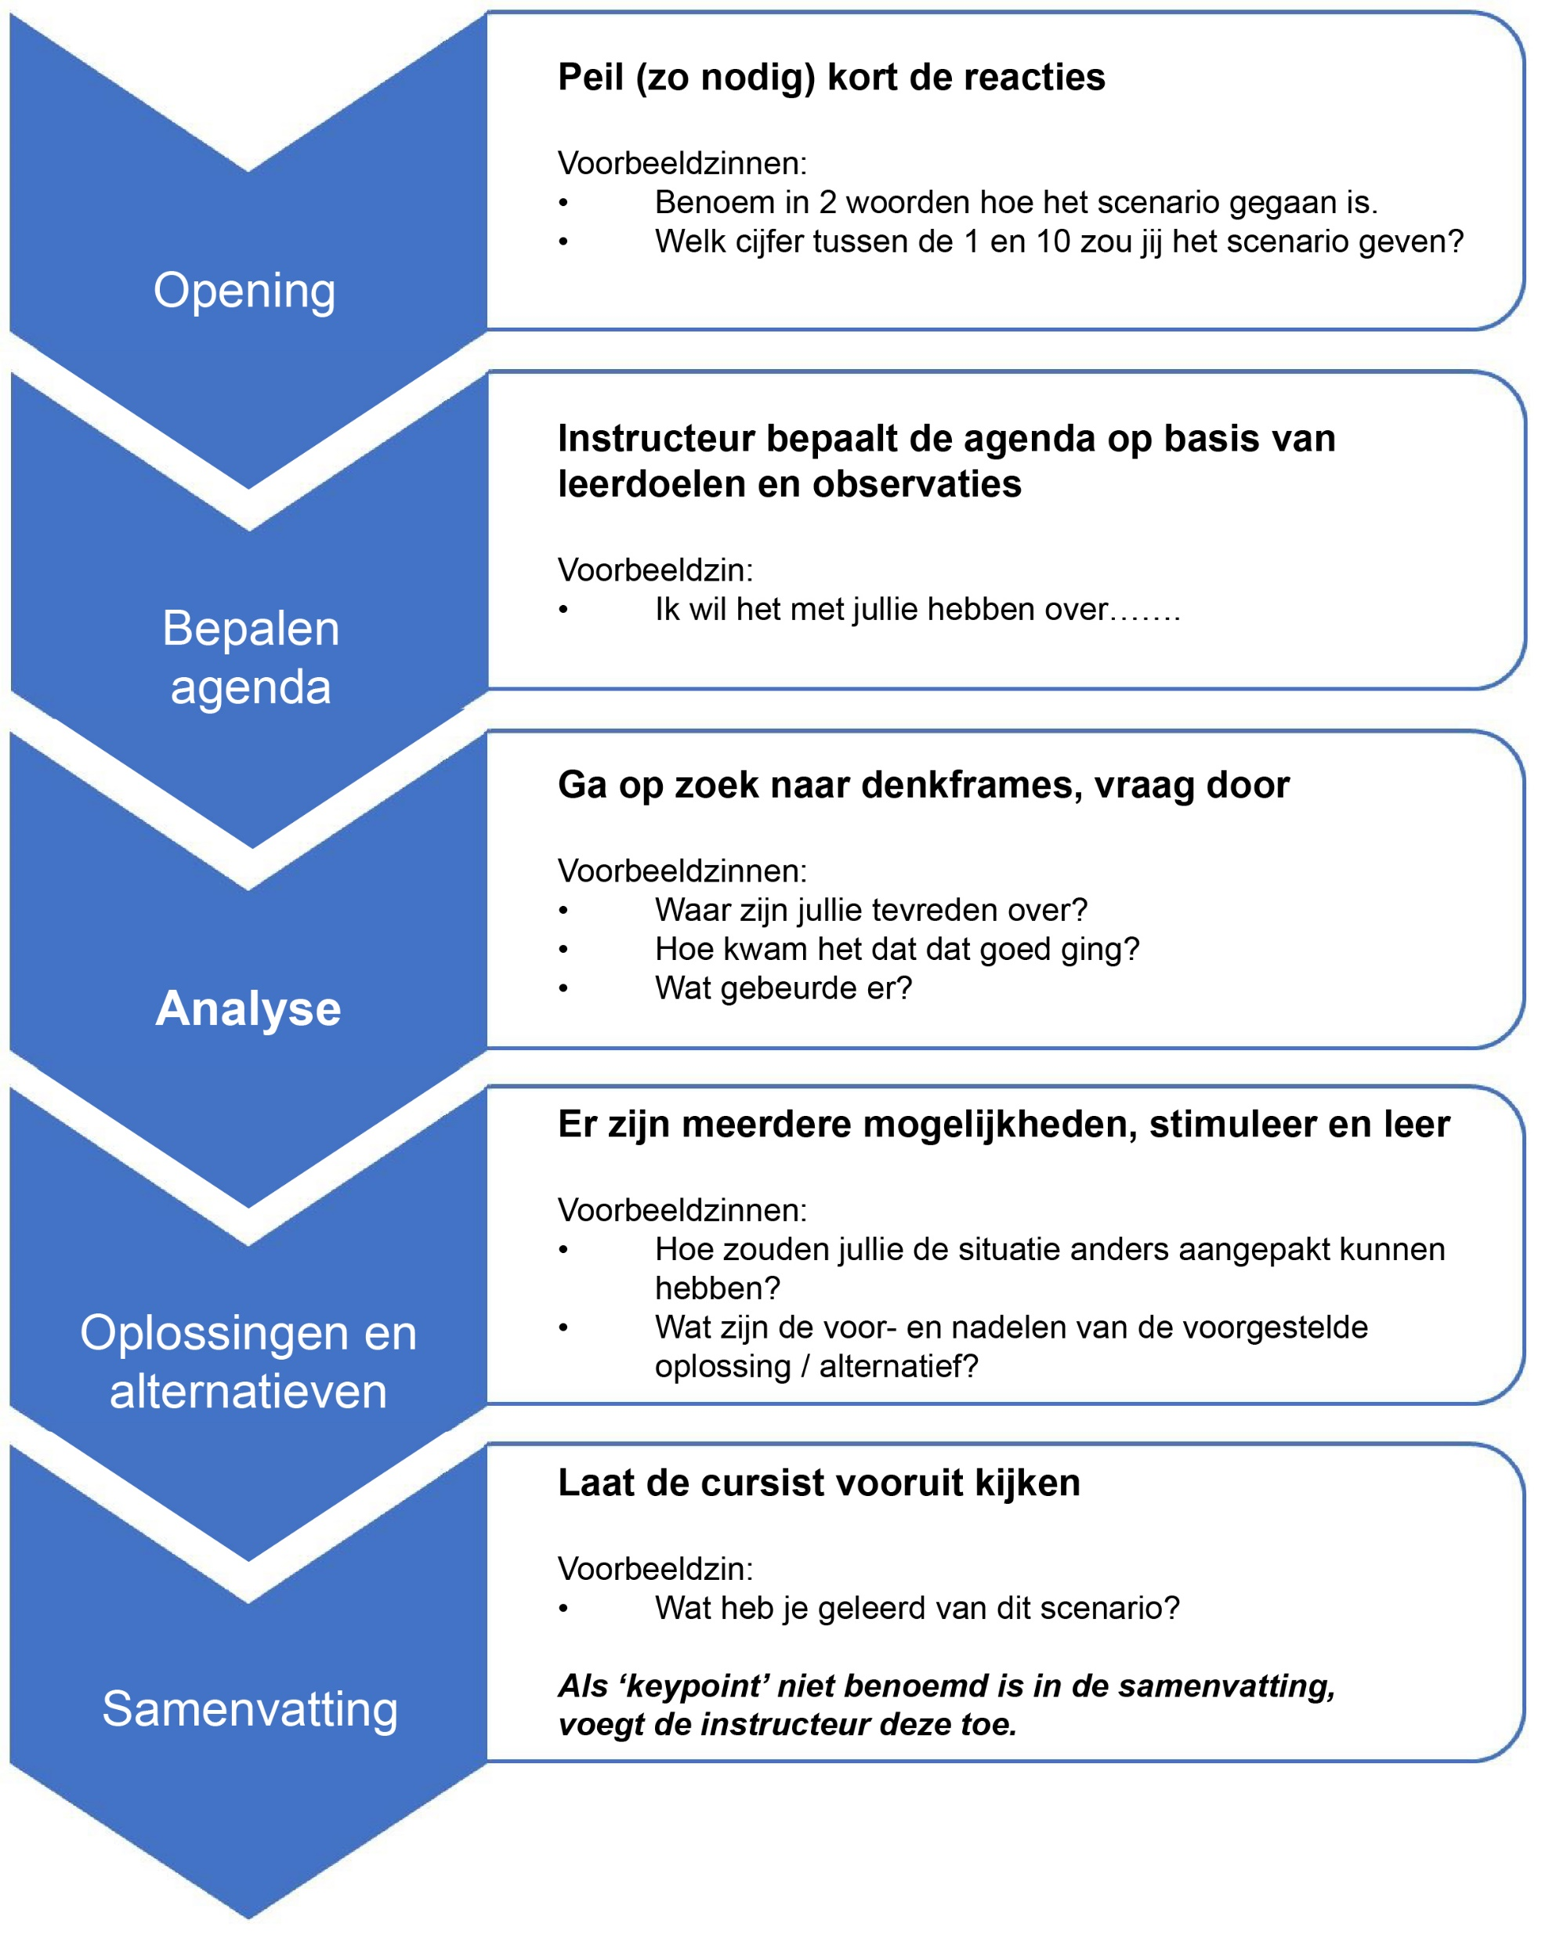
Learning Conversation

Slide 9
Advocacy with inquiry
Opening:
Ik zag
Ik dacht
Ik ben nieuwsgierig

Slide 10
VRAGEN?

Slide 11
Samenvatting
Keep it simple
Keep it short
Keep it straight

